Slide 1

UI设计展示
汇报人：李淳 时间：2020年11月25日

Slide 2
CONTENTS
01 整体交互流程
整体流程图
02 页面元素
页面布局的设置
03 页面风格
软件整体风格介绍

Slide 3
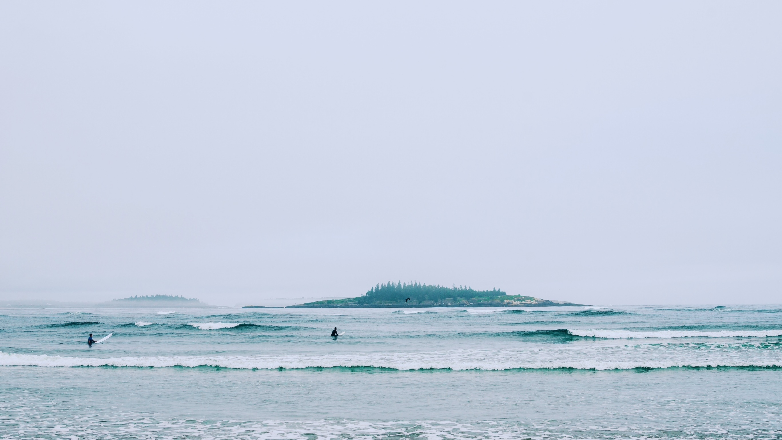
01
整体交互流程

Slide 4
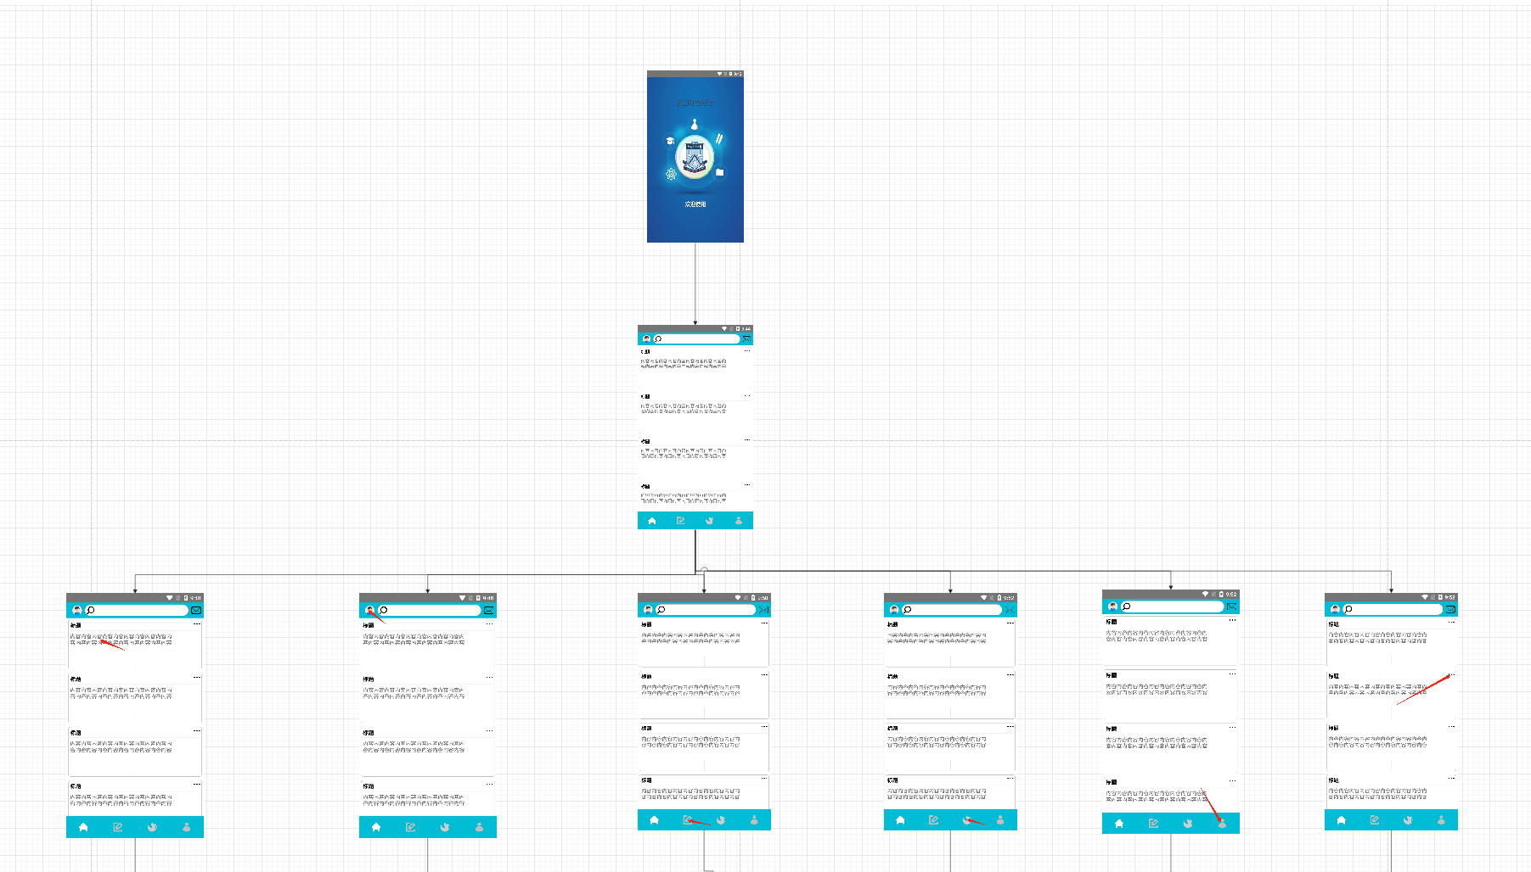
此文档已提交至github

Slide 5
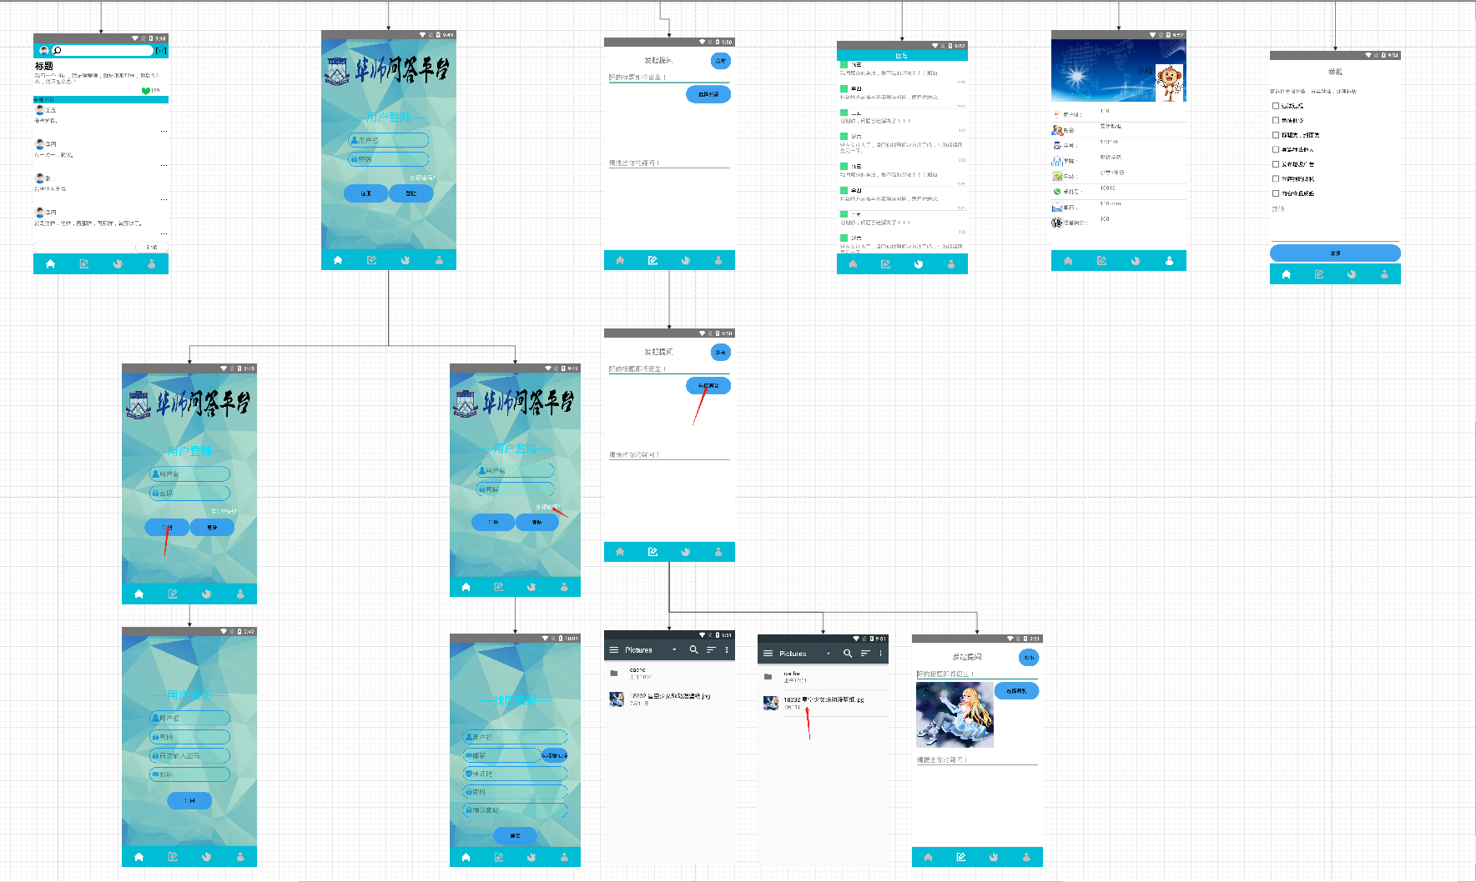

Slide 6

界面元素
02

Slide 7
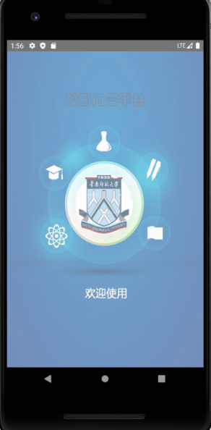
启动
我们设置了启动页面，先慢慢显示，再慢慢变透明，最后消失就到了app首页
元素：用imageview显示一张图片

Slide 8
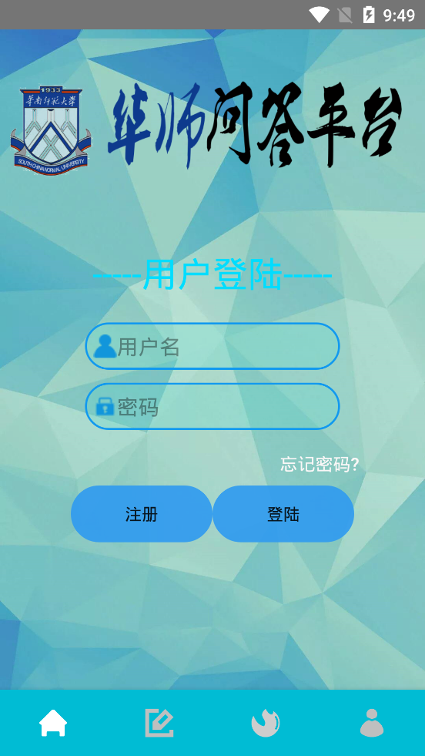
登陆界面
元素：
一个文本框：用户登录
两个编辑文本框：它们的左边都放置了小图标
三个按钮：一个登陆，一个注册（转到注册界面），忘记密码（进入忘记密码界面）
字体：
1.“用户登录”、“用户注册”标题文字采用与背景贴近的蓝色，大小为30d“再次输入密码”、“邮箱”p。
2.“用户名”、“密码”、等提示文字采用灰色，大小与输入框贴合。
3.“注册”、“登录”等功能按钮的文字为黑色，大小为14dp。

Slide 9
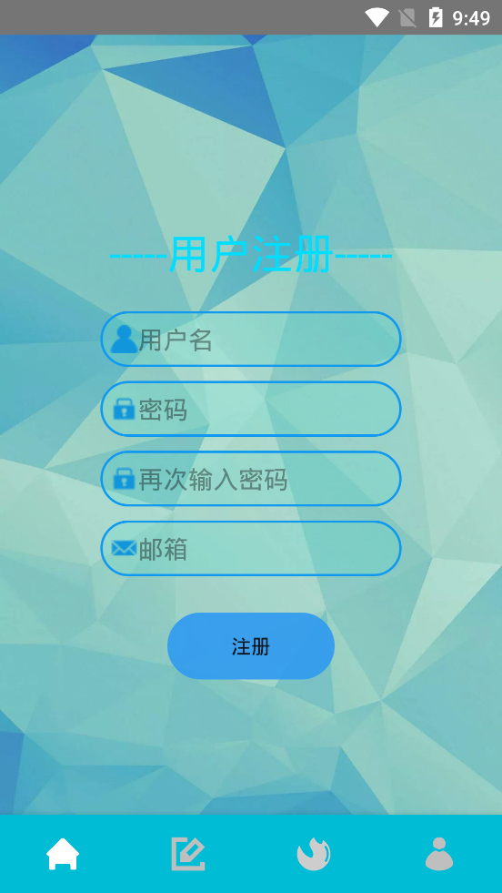
用户注册
元素：
一个文本框：用户登陆
四个编辑文本框：它们的左边都放置了小图标，其中密码输入后以圆点显示
一个注册按钮

Slide 10
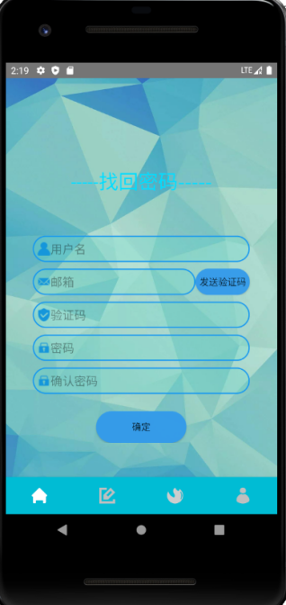
忘记密码
元素：
一个文本框：找回密码
五个编辑文本框：它们的左边都放置了小图标，其中密码输入后以圆点显示
两个按钮：一个向邮箱发送验证码，一个确定提交

Slide 11
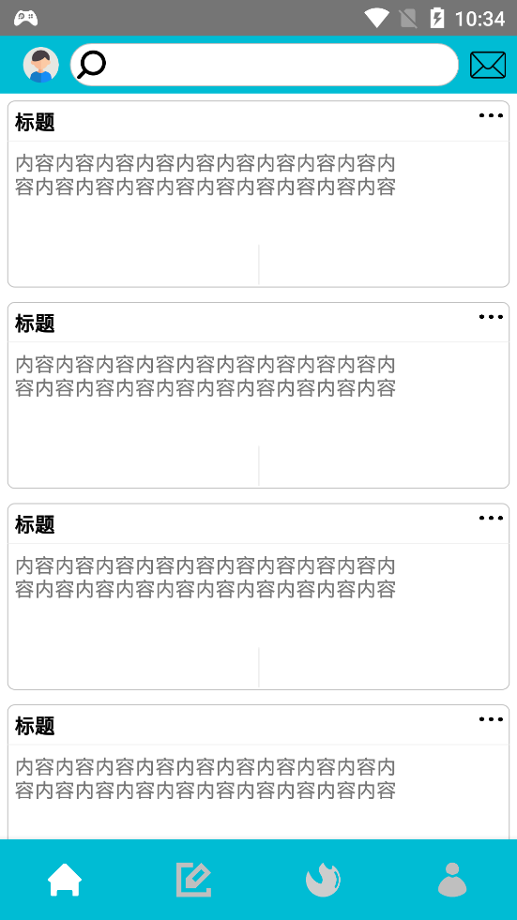
首页
布局配色:白色和浅蓝色(FF18FFFF)
布局方式:LinearLayout
布局元素：
Toolbar元素
Toolbar元素中有用户图标按钮，搜索框和一个消息图标。
SwipeRefreshLayout布局
其中SwipeRefreshLayout中嵌套着一个RecyclerView，用于展示首页的内容。
RecyclerViewItem
配色为白色，灰色边框。

Slide 12
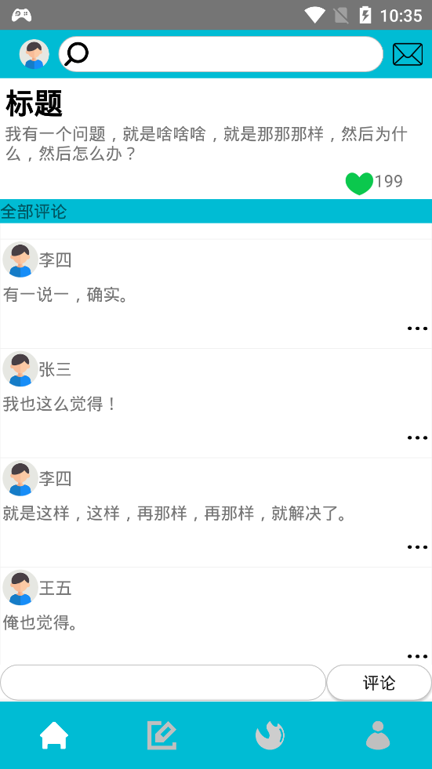
阅览内容
布局配色:白色和浅蓝色(FF18FFFF)
布局方式:LinearLayout
布局分为5层:
Toolbar元素
内容部分
点赞图标
分割元素，用于区分内容和评论
评论部分，基于RecyclerView

Slide 13
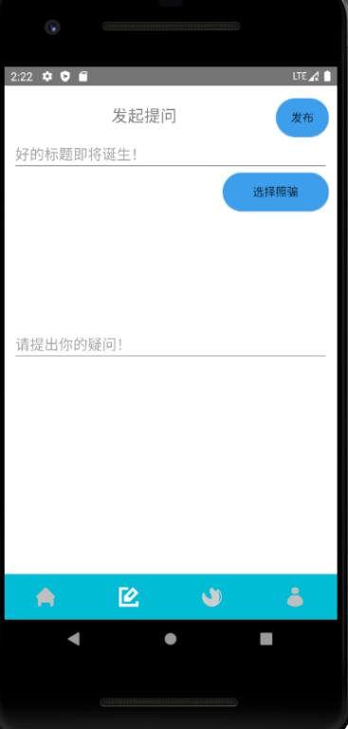
发布
一个文本框：发起提问
两个编辑文本框：一个写标题，一个写文本 两个按钮：一个发布提交，一个选择照片
一个imageview 显示选择的照片

Slide 14
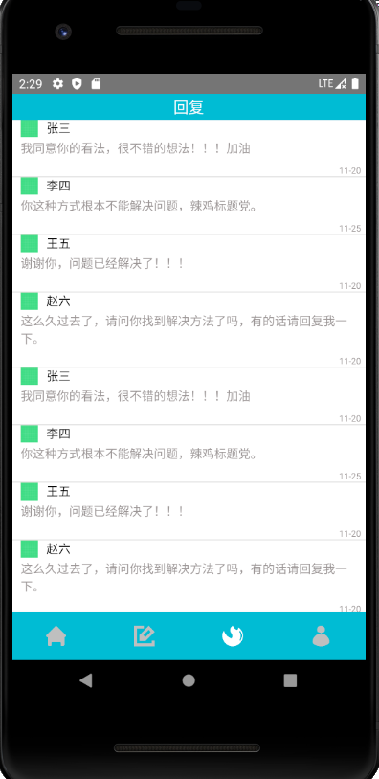
回复动态
上方一个文本框：回复
整体用一个listview显示回复信息以及时间

Slide 15
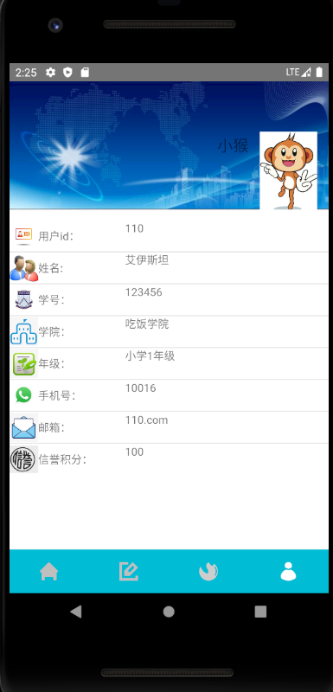
个人中心
元素：
上方一个背景
右上一个imageview放置头像，它的左边一个文本框显示用户名
下面7行都是一个imageview显示一个小图标和两个文本框显示信息
字体：
右上方用户名为黑色，大小为20dp。
其他文字均为灰色，大小为14dp。

Slide 16
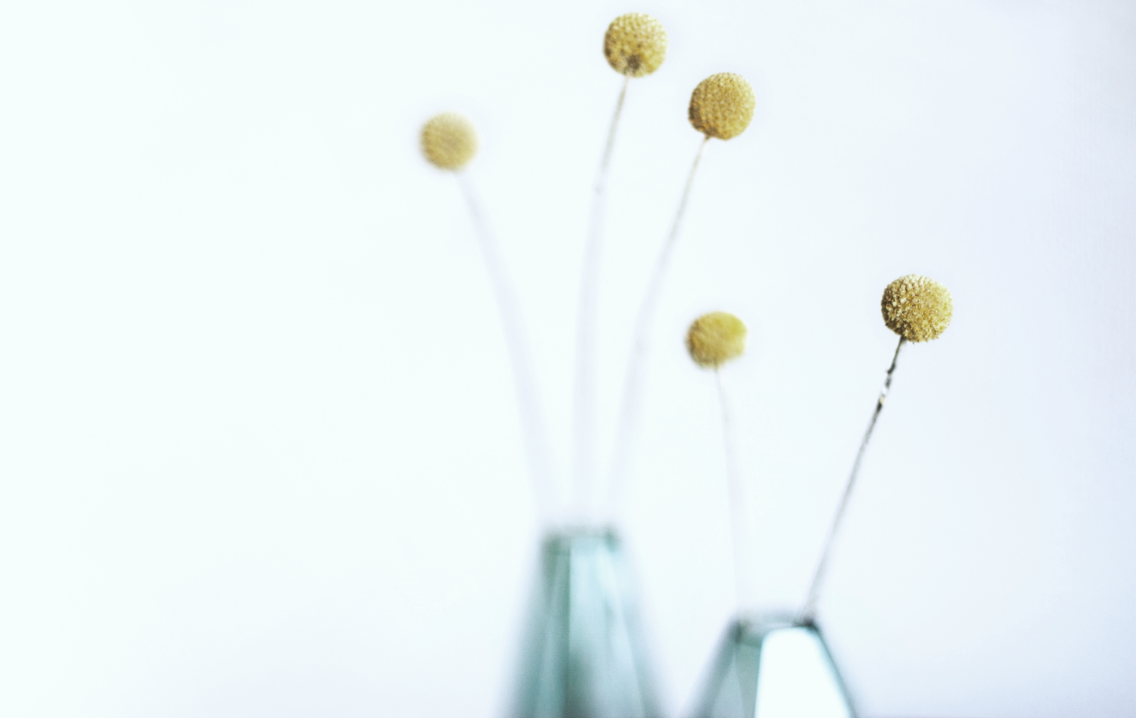

03
页面风格

Slide 17
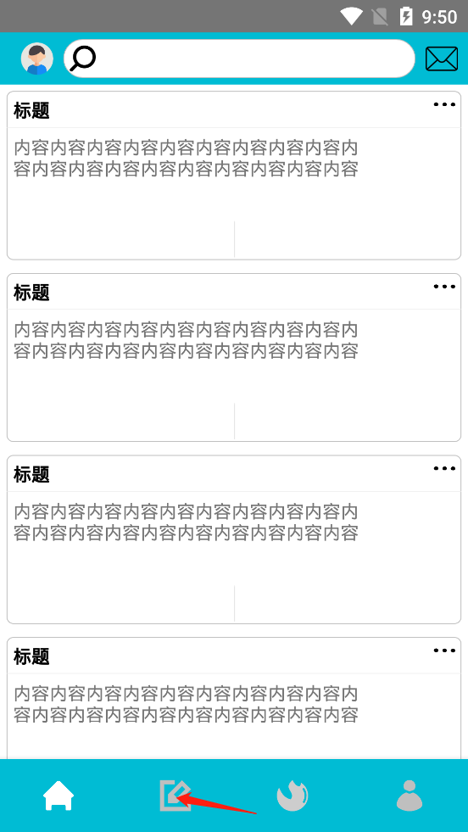

首页
搜索框.
页面色调以白色为准，简洁优雅，以白色为底调方便用户看文字内容。
操作栏的色调以蓝色为基调，美观，给人一种宁静的感觉。

Slide 18
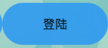
按钮.
按钮风格相同，大小相似，字体一致，无效按钮要屏蔽，在涵盖按钮的内容又不过于占用空间，使布局更美观。

Slide 19
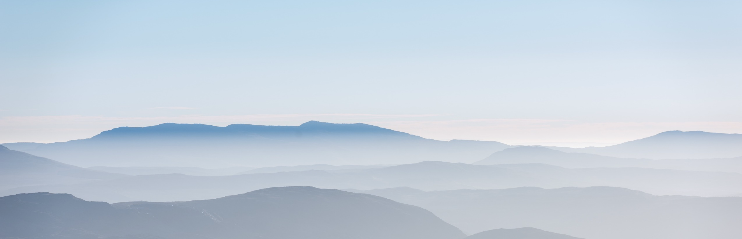
感谢一路有你
THANKS

